Slide 1
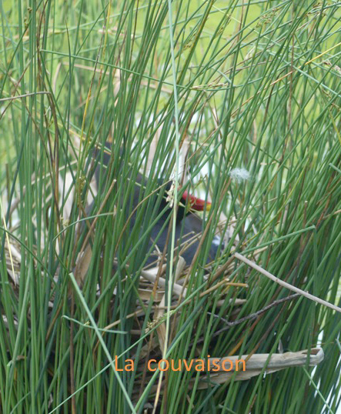
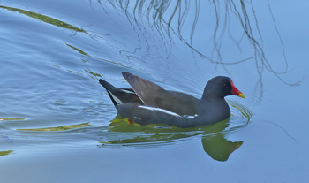
Une famille de gallinules
Au parc Kellermann
(mai-juin 2023)
par
ARBRES AUJOURD’HUI

Slide 2
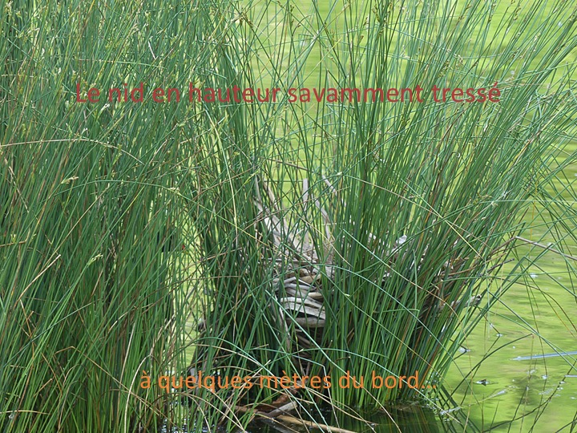

Slide 3
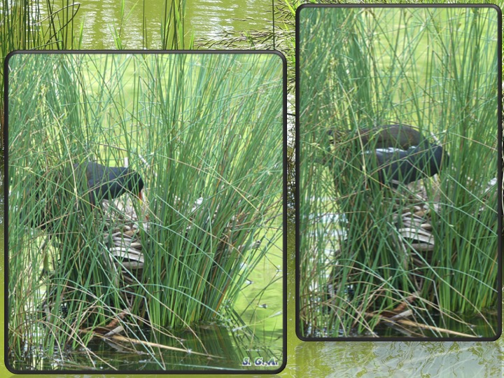

Slide 4
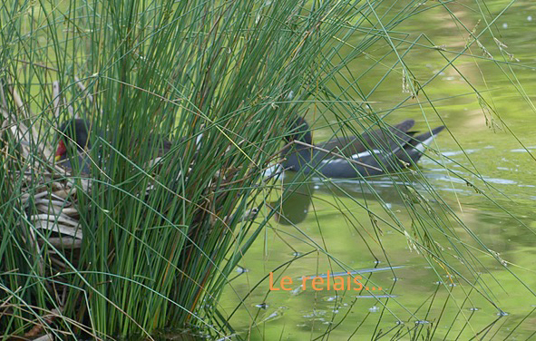
Mâle et femelle couvent
à tour de rôle

Slide 5
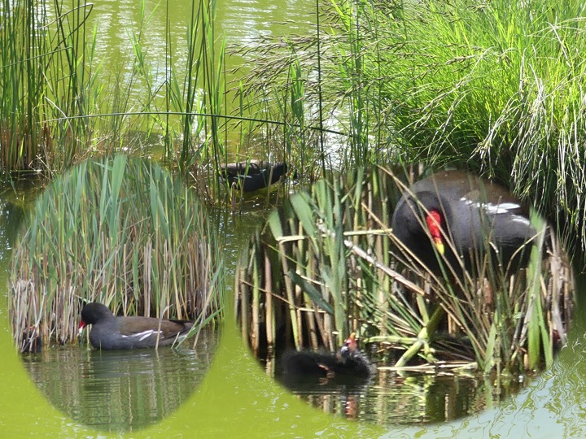
Les petits sont nés

Slide 6
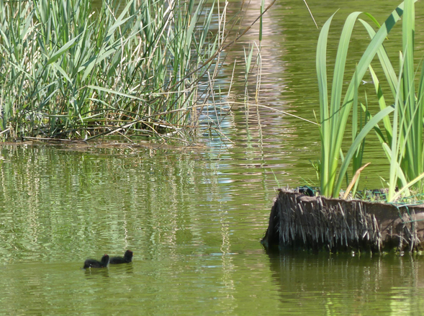
L’aventure commence

Slide 7
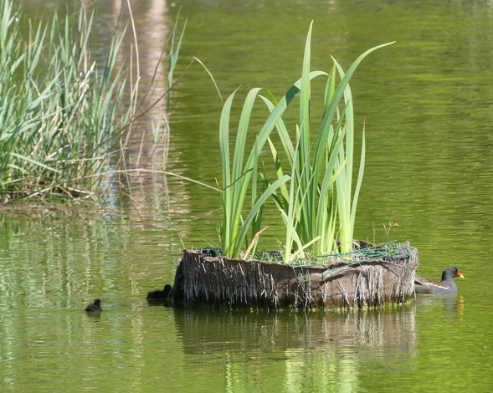

Slide 8
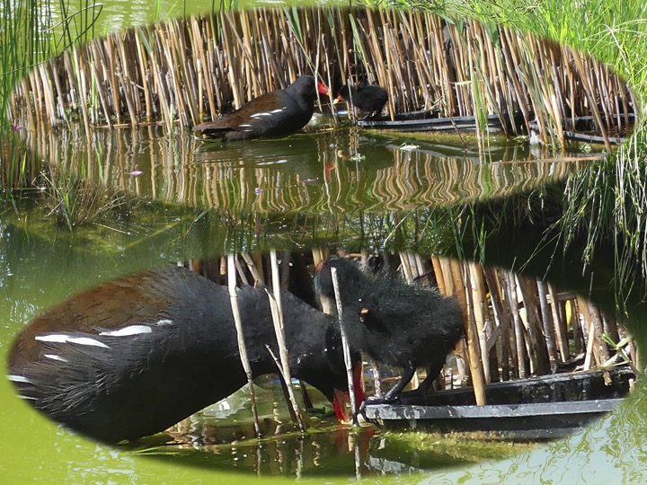

Slide 9
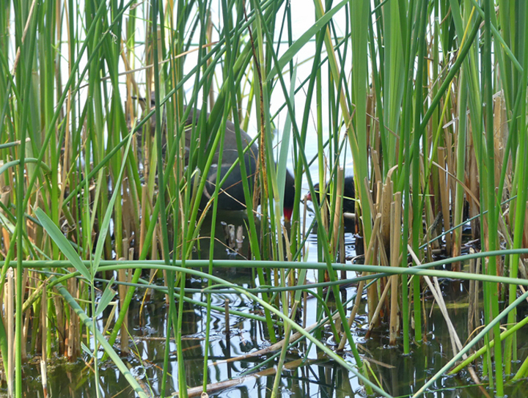

Slide 10
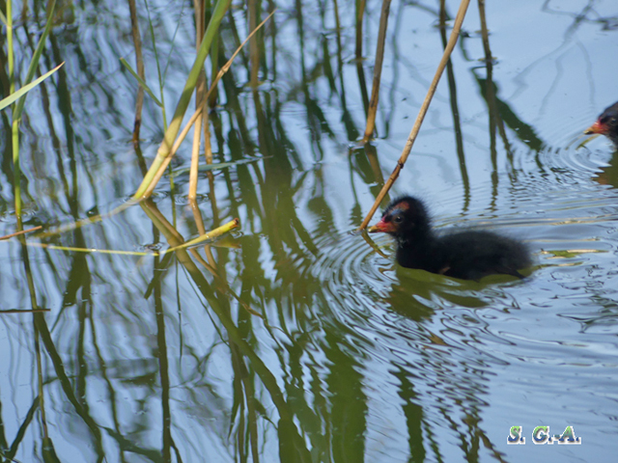
Les poussins auront besoin
de leurs parents pendant 45 jours

Slide 11
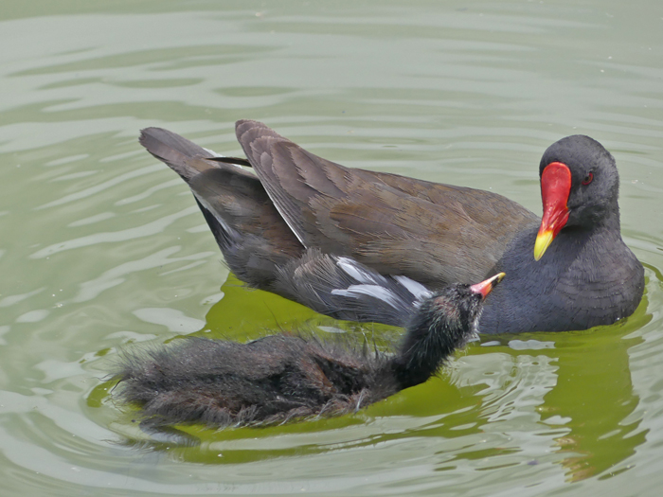

Slide 12
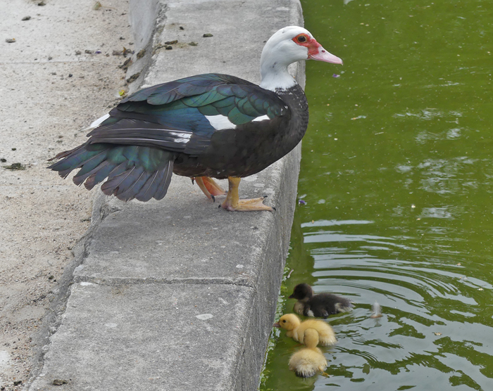
Une autre mère :
la cane de barbarie

Slide 13


